Slide 1

「지능화 파일럿 프로젝트」프로젝트 설계
인공지능을 활용한 불량 자재 분류
2021. 9. 30
2020254016
박 민 우

Slide 2
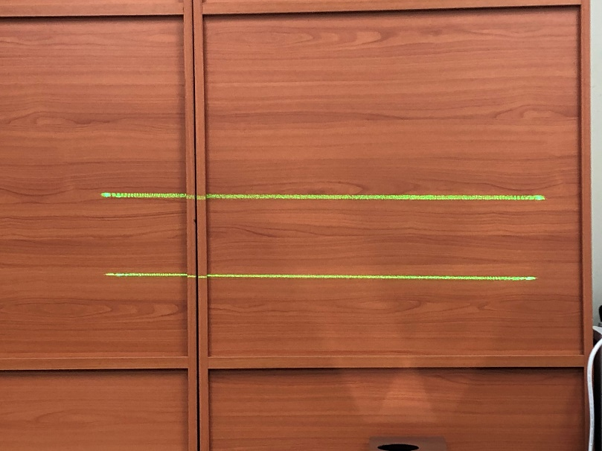
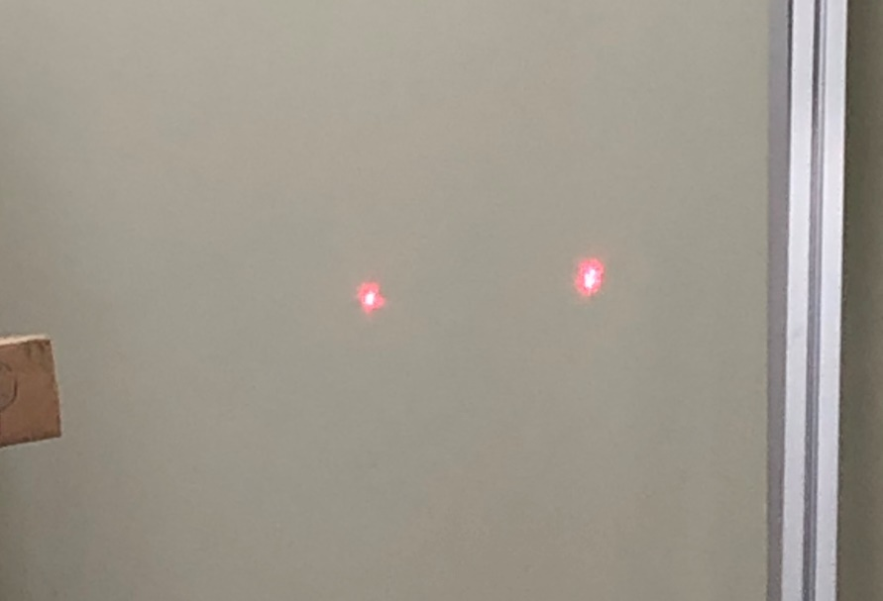
연구 개요
세부일정
연구 배경
- 입고되는 자재에 대한 뚜렷한 기준점이 없어 검수에 시간이 많이 소비됨
- 육안 검수로 인하여 오차율이 높음
기존 기술의 문제점 및 필요성
- 육안 검수로 인하여 오차율이 높으며 시간이 오래 걸림
- 사람마다 다른 기준점

Slide 3
연구 목표
세부일정
연구 목표
- 인공지능을 통한 기준점 수립
- 자재의 영상 자료로 불량 검수
- 실시간 촬영으로 즉시 분류하는 방법 고안

Slide 4
관련 연구/특허 조사
세부일정
이미지 분류 딥러닝 모델의 정확도 평가 방법
- 잘못 분류될 수 있는 데이터를 고려한 이미지 분류 딥러닝 모델의 정확도 평가 방법
- 잠재적 오분류 데이터 식별, 강건 정확도 평가를 통한 정확도 평가
- 0.1~4.2%의 데이터가 잠재적 오분류 데이터로 식별, 이중 18~60퍼가 실제로 잘못 분류
- 정확도가 높은 모델은 이미지 변형에 대해 강건 - 정확도가 낮은 모델일수록 이미지 변형에 대해 강건하지 못함

Slide 5
연구 방법
세부일정
시스템 구성
- 기계학습을 통한 양품과 불량 모델 인식
- 딥러닝 기반의 분류를 통한 불량 분류
실험 방법
- 자재의 이미지를 프로그램에 입력하여 양품, 불량 분류
- 결과의 정확도 평가
- 분류 시간 측정
- 개선점 피드백하여 수정 및 보완

Slide 6
주요 일정
세부일정
세부 추진일정 | 주차 |  |  |  |  |  |  |  |  |  |  |  |  |  |  | 비고
 | 1 | 2 | 3 | 4 | 5 | 6 | 7 | 8 | 9 | 10 | 11 | 12 | 13 | 14 | 15
프로젝트 계획 수립
사전 기술 조사
시스템 설계 및 구성
테스트 및 오류 수정
프로젝트 보고서 작성
프로젝트 결과 발표

Slide 7
감사합니다

